Slide 1
«ПРЕДАНЬЯ СТАРИНЫ ГЛУБОКОЙ…»
Учитель начальных классов
МОУ СО школы №9 г. Кандалакши
Мурманской области
Вдовина Татьяна Михайловна

Slide 3
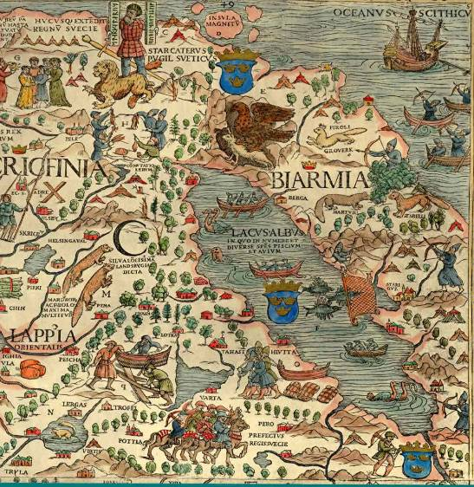
Морская карта (XIII век)
Первое изображение Кольского полуострова (Biarmia).
Кандалакшский залив Белого моря (Lavcus Albus) .

Slide 4
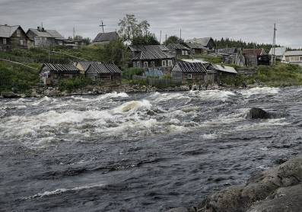
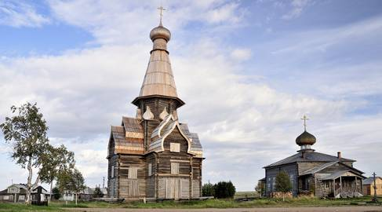
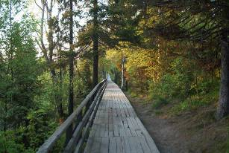
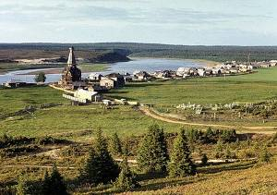
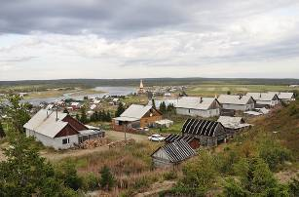
Варзуга
Умба

Slide 5
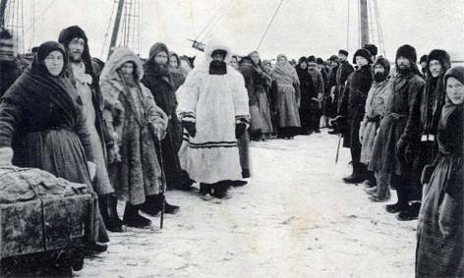
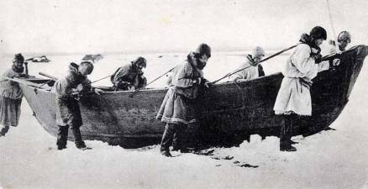
«У моря живём, морем кормимся, море – наша кормилица»

Slide 6
Поморские поговорки и пословицы …
«И радость, и горе помору – все от моря…»
«Улов то уловом, а все и красота морская тянет…»
«Море закалку дает и телу, и сердцу…»
«Помор наукой отцовской, дружками да своим трудом силен…»

Slide 7
Поморские приметы…

Slide 8
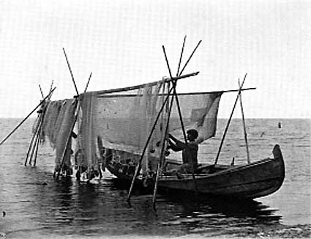
С 9 - 10 лет вместе с отцами уходили на рыбный промысел и сыновья…

Slide 9
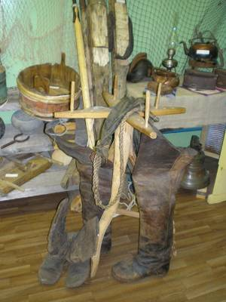
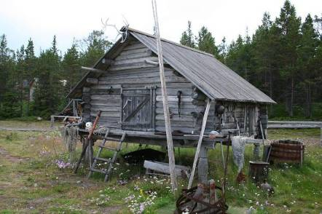
Поморы тщательно готовили снасти к рыбному промыслу…

Slide 10
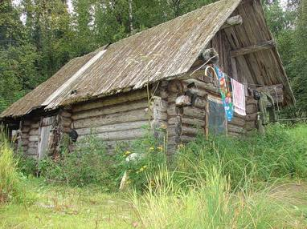
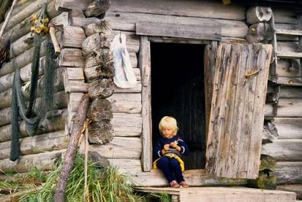
Терский берег скалистый, горы древни, горы чёрны, как медведи лежат. А по берегам стоят небольшие избушки – тони.

Slide 11
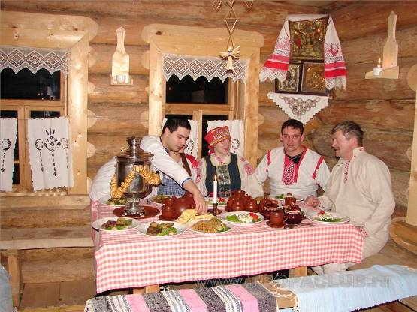
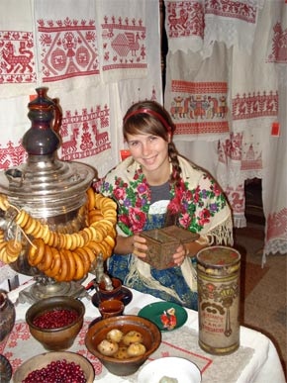
«Явился гость на порог, хоть пой, хоть тужи, но приют окажи, крепким чаем напои…»

Slide 12
Что это?
шаньга
кулебяка
вьюшка
старицок

Slide 13
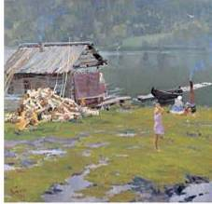
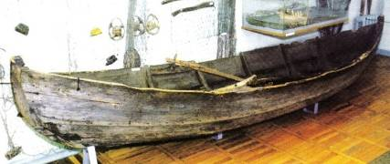
Угадай-ка…
байна
карбас

Slide 14
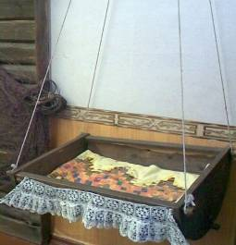
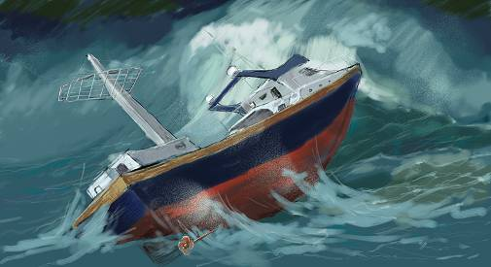
Угадай-ка…
зыбка
буй

Slide 15
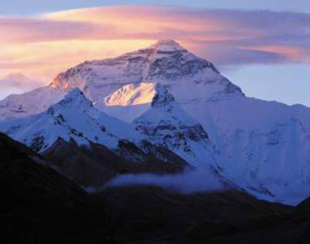
Угадай-ка…
лесина
варава

Slide 16
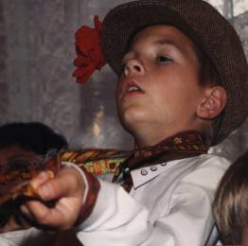
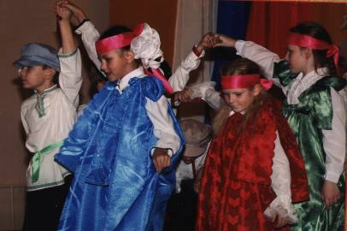
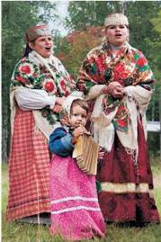
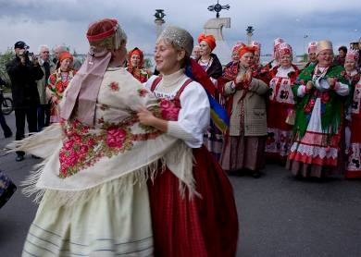
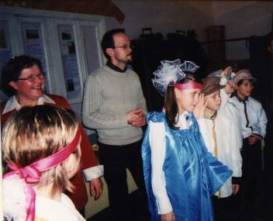
«Морем живем, ему и песни поем»…

Slide 17
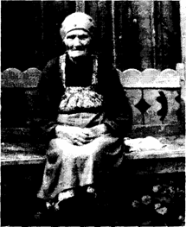
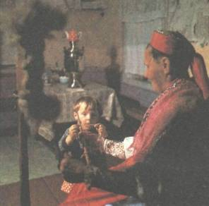
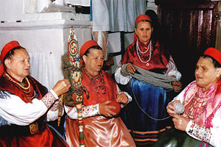
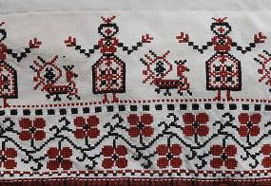
Иные сказки долгие были – на два, на три вечера хватало…

Slide 18
Поморские загадки…

Slide 19
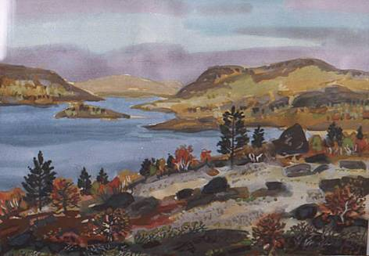
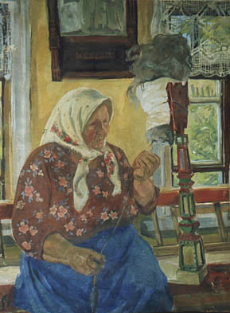
Виталий Бубенцов

Slide 20
Арви Хуттунен

Slide 21
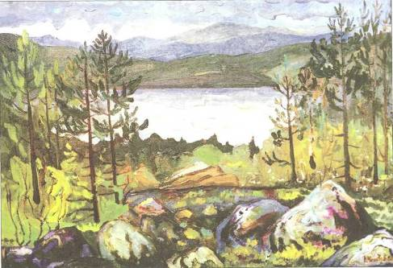
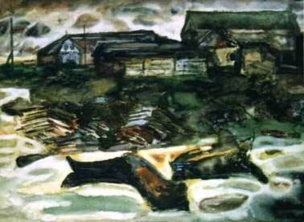
Николай Морозов

Slide 22
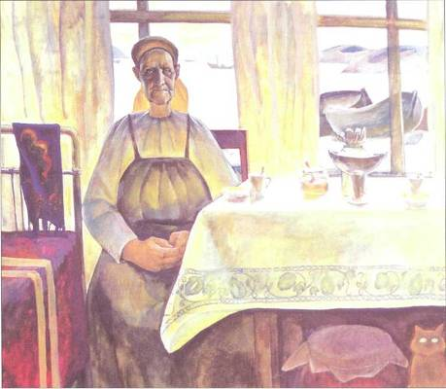
Анатолий Сергиенко

Slide 23
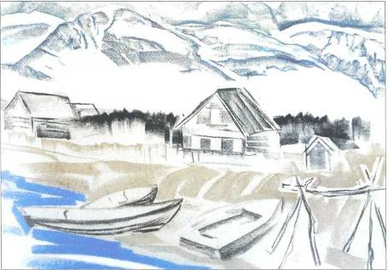
Михаил Кирин

Slide 24
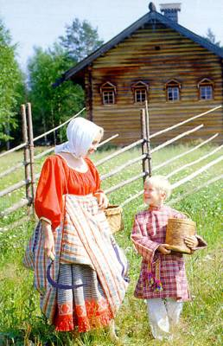
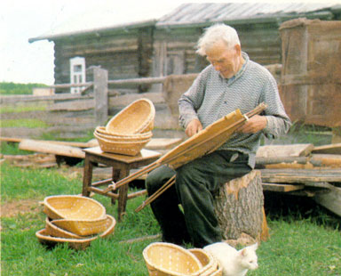
«Дом не стоит без фундамента; дерево не растёт с подрубленным корнем, человек не может жить без основы…. Сердцевинка должна быть в нём… А это – прошлое наше и светлая память о нём; народные обычаи и устои семейные; родной дом».

